Slide 1

Estatística Básica com o..............
Prof. Me. Josney Freitas Silva
Curso de Administração
Métodos Quantitativos em Administração

Slide 2

Quartis
Denominamos quartis os valores de uma série que a dividem em quatro partes iguais.
Precisamos, portanto, de três quartis (Q1, Q2 e Q3) para dividir a série em quatro partes iguais.

Slide 3
Quartis
Quartis
|> q<-c(48,49,51,50,49)
|> quantile(q)
0% 25% 50% 75% 100%
48 49 49 50 51

Slide 4
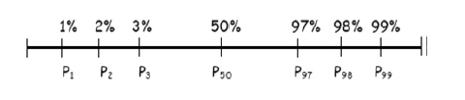
Percentis
São as medidas que dividem a amostra em 100 partes iguais.
Por padrão, o R calcula os quantis q0, q25, q50, q75, q100 por meio do comando
|> quantile(dados)

Slide 5
Percentis
A especificação dos percentis pode ser feita por meio do comando:
|> quantile(dados,c(valores dos percentis))
Por exemplo:
|> percencis=seq(.01,.99,.01)
|> quantile(q,percentis)

Slide 6
Percentis
Percentis
|> percencis=seq(.01,.99,.01)
|> quantile(q,percentis)
1% 2% 3% 4% %
48.04 48.08 48.12 48.16
...
97% 98% 99%
50.88 50.92 50,96

Slide 7

Decis
A definição dos decis obedece o mesmo princípio dos quartis e, portanto, dividem a série de dados em dez partes iguais.
|> quantile(dados,seq(.1,.9,.1)

Slide 8
Decis
Decis
|> d<- c(48,49,51,50,49)
|> decis=seq(.1,.9,.1)
|> quantile(d,decis)
10% 20% 30% 40%
48.4 48.8 49.0 49.0
...
70% 80% 90%
49.8 50.2 50,6

Slide 9
Desenho Esquemático (Boxplot)
Permite representar a distribuição de um conjunto de dados com base em alguns de seus parâmetros (mediana e quartis).
Possibilita avaliar a simetria dos dados e sua disperção.

Slide 10
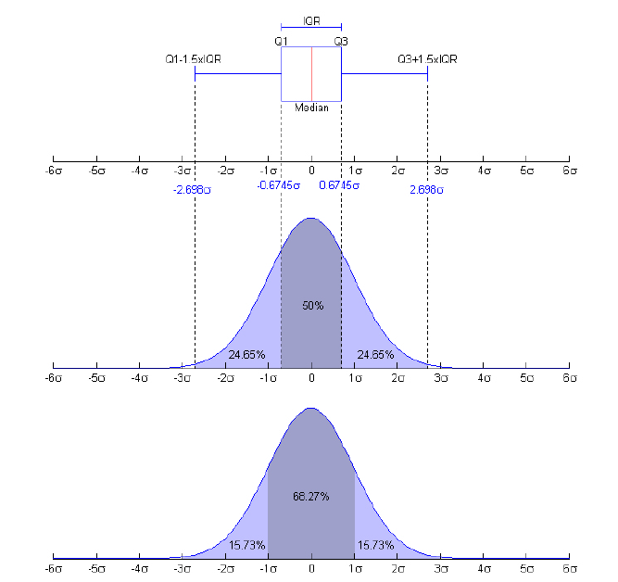
Desenho Esquemático (Boxplot)

Slide 11
Desenho Esquemático (Boxplot)
Boxplot
|> x = c(5,5,5,13,7,11,11,9,8,9)
|> y = c(11,8,4,5,9,5,10,5,4,10)
|> boxplot(x,y) #para plotar no mesmo gráfico (comparação)
|> boxplot(x); boxplot(y) #para plotar em gráficos diferentes

Slide 12
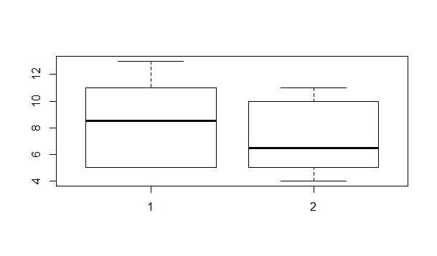
Desenho Esquemático (Boxplot)

Slide 13
Regra dos 5 itens
|> tab<-matrix(0,2,6)
|> colnames(tab)<-c("Min","1Q",
"Mediana","Media","3Q","Max")
|> rownames(tab)<-c("x","y")
|> tab[1,]<-summary(x)
|> tab[2,]<-summary(y)
|> tab
Min 1Q Med Media 3Q Max
X 5 5.5 8.5 8.3 10.50 13
y 4 5.0 6.5 7.1 9.75 11

Slide 15
Referências
FERREIRA, B. E.; OLIVEIRA, M. S. Introdução à Estatística Básica com R. Lavras: UFLA/FAEPE, 2008.
LANDEIRO, V. L. Introdução ao uso do programa R. Manaus: INPA, 2010.
CAMPOS, P; SOUSA, R. Estatística com R. Dossiês Didáticos, XIV. Portugal: ALEA, 2009.
SOUZA, E. F. M.; PETERNELLI, L. A.; MELLO, M. P. Software Livre R: aplicação estatística.

